Slide 1
Bilder, lyd og tekst
Uke 2

Slide 2
Kompetansemål
Multimedieutvikling
Mål for opplæringen er at eleven skal kunne
planlegge og utvikle multimedieapplikasjoner ved å kombinere egne og andres multimedieelementer av typene tekst, bilde, lyd, video og animasjoner
bruke programmeringsspråk i multimedieapplikasjoner
vurdere og bruke relevante filformater for tekst, bilde, lyd, video og animasjoner
vurdere multimedieprodukter med hensyn til brukergrensesnitt og funksjonalitet

Slide 3
Tekst
Egenskap | Forklaring | Eksempel
color | Farge på tekst | color: darkorange;
font-size | Størrelse på teksten | font-size: 14px;
font-family | Skrifttype | font-family: verdana;
font-weight | Tykkelse på tekst | font-weight: bold;
line-height | Avstand mellom tekstlinjer | line-height: 1.5;
margin | Marg rundt teksten | margin: 20px;
margin-top, margin-right, margin-bottom, margin-left | Marg over, til høyre, under eller til venstre for teksten | marg-bottom: 30px;
text-align | Horisontal plassering av tekst | text-align: center; text-align: left; text-align: right;
text-shadow | Skygge bak tekst | text-shadow: 3px 2px 3px black;

Slide 4
Bilder
Attributtene width og height i <img> -elementet skal ikke brukes til å endre størrelse på et bilde. De er der for at nettleseren skal kunne sette av plass til bildet.
JPEG (ofte forkortet til JPG) er et elektronisk bildeformat utviklet av Joint Photographic Experts Group
JPG komprimerer bilder, reduserer filstørrelsen og gir litt redusert kvalitet (lossy komprimering). Bilder kan ikke ha gjennomsiktighet.
PNG («Portable Network Graphics») komprimerer uten tap (lossless komprimering), og gir derfor optimal kvalitet. Ulempen med dette er at filer fort kan bli store. Bilder kan ha hel eller delvis gjennomsiktighet.
Valg av filformat avhender av bildet som skal vises fram. Som en tommelfingerregel bør vi bruke JPEG for fotografier og PNG for strektegninger og ikoner.

Slide 5
Egenskaper til bilder
Egenskap | Forklaring
width | Bredden på bildet
border | Ramme rundt bildet
margin | Marg rundt bildet
box-shadow | Skygge bak bildet
filter | Effekter på bildet

Slide 6
Ramme inn bilder med kantlinjer
Egenskap | Forklaring | Eksempel
border-width | Tykkelse på rammen | border-width: 10px;
border-style | Heltrukket, stiplet eller prikkete ramme | border-style: solid; border-style: dashed; border-style: dotted;
border-color | Farge på rammen | border-color: darkblue;
border-radius | Avrunding av rammen | border-radius: 5px;
Kortform
border: [width][style][color][radius];
F.eks:
border: 15px solid grey;

Slide 7
Filtre på bilder
Egenskap | Forklaring
filter: blur(5px); | Uklarhet
filter: brightness(0.4); | Lysstyrke
filter: contrast(200%); | Kontrast
filter: drop-shadow(16px 16px 20px grey); | Skygge
filter: grayscale(50%); | Tar vekk farger
filter: hue-rotate(90deg); | Endrer fargene
filter: invert(70%); | Snur fargene
filter: saturate(30%); | Styrke på fargene
filter: opasity(25%); | Gjennomsiktighet
filter: sepia(60%); | Gammeldags

Slide 8
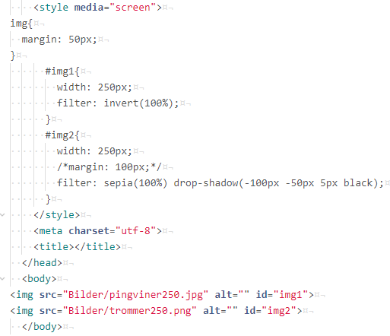
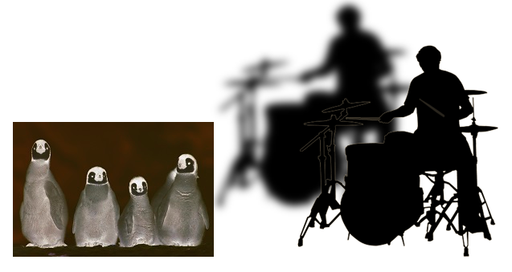
Eksempel Bilder med filter

Slide 9
Oppgave 1 (10 min)
Finn frem et bilde av deg selv eller en annen person på datamaskinen din, og eksperimenter med forskjellige filtre på bildet.
Finn et gjennomsiktig PNG-bilde, og sjekk ut de forskjellige filtre på bildet.

Slide 10
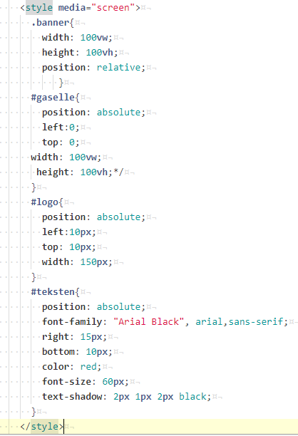
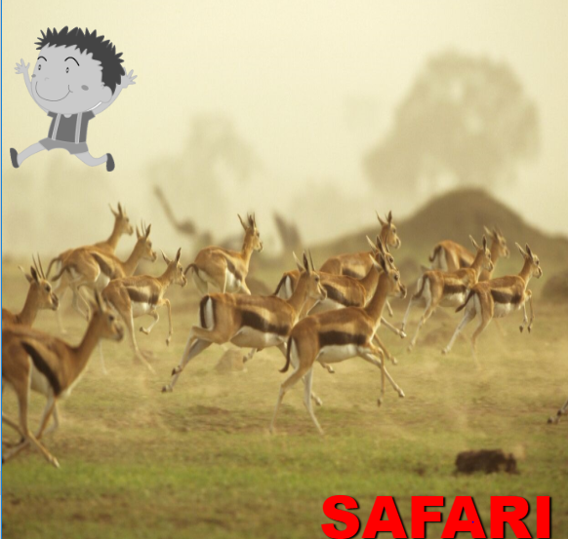
Eksempel Tekst og bilder med absolutt posisjonering

Slide 11
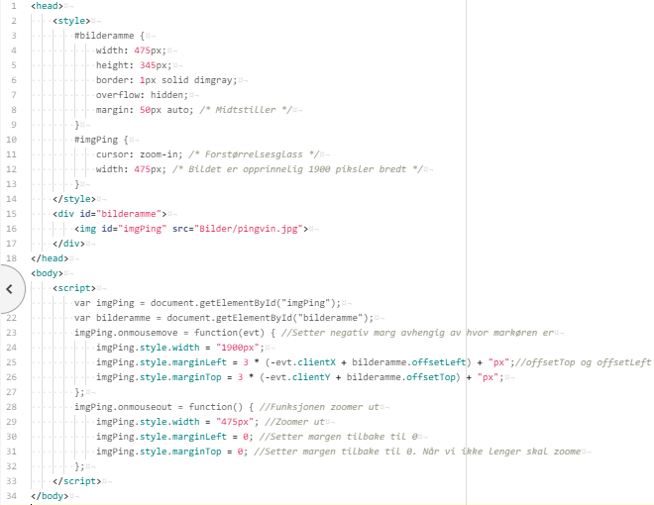
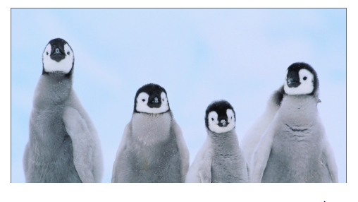
Eksempel Zoome inn på bilde

Slide 12
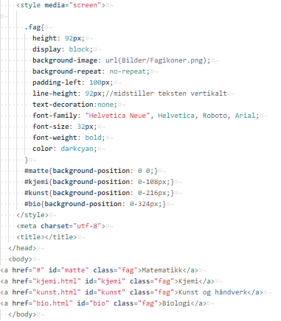
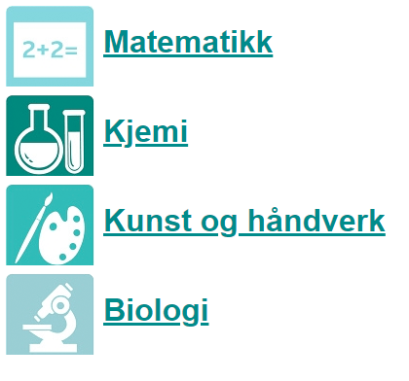
Eksempel Flere ikoner i en bildefil

Slide 13
SVG
Kode | Forklaring
rect | Rektangel
circle | Sirkel
ellipse | Ellipse
polygon | Mangekant
line | Rett linje
polyline | Sammenhengende linje gjennom punkter
text | Tekst
path | Andre figurer
SVG (Scalable Vector Graphics)
SVG er geometriske figurer
Kan brukes på to måter på en nettside:
Som en bildefil med filendingen .svg
<img src = «filnavn.svg»>
Som SVG-kode skrevet inn i body-elementet på nettsiden
<svg width=«200» height=«200»>
<rect width=«200» height=«200»></rect>
</svg>

Slide 14
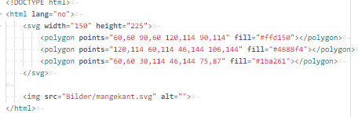
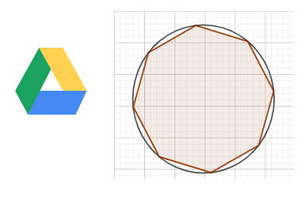
Eksempel Logo med polygoner

Slide 15
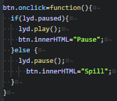
Lyd
Attributt | Forklaring
src | Lydfil som skal spilles
autoplay | Lyden spilles av med en gang
controls | Viser en lydavspiller
loop | Lyden spilles av flere ganger
muted | Volumet ar skrudd helt ned
preload | Lydfilen lastes ned med en gang nettsiden åpnes
Vi legger inn lyd med taggen <audio> i body-elementet
Audio med en mp3-fil ser slik ut:
<audio src = «filnavn.mp3»></audio>

Slide 16
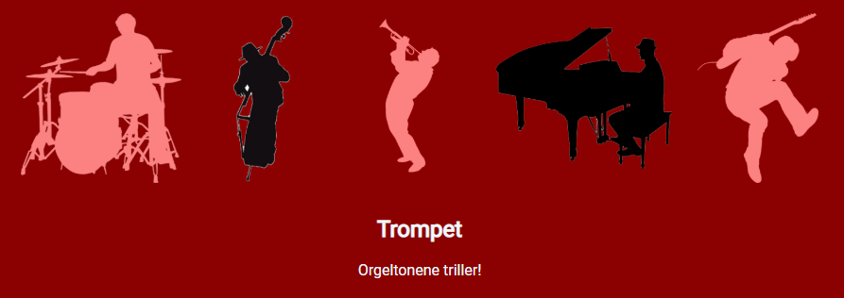
Eksempel Javascript-bandet

Slide 17
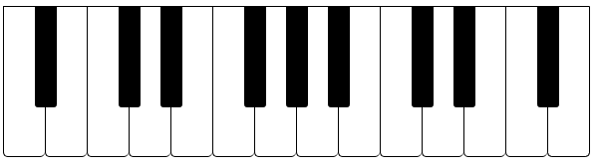
Oppgave
I denne oppgaven skal du bruke lydfilen pianoskalaer.wav
Bruk et lydredigeringsprogram til å klippe opp lydfilen i mindre filer, slik at hver fil inneholder én note.
Lag en nettside som representerer et piano. Du kan selv velge hvordan du ønsker å representere pianoet. Et alternativ er å lage HTML-elementer du kan klikke på, et annet er å bruke «document.onkeydown»-hendelser slik at tastaturet kan fungere som piano.

